Slide 1
Energía de un sistema
Profesor: Carlos ruz leiva

Slide 2

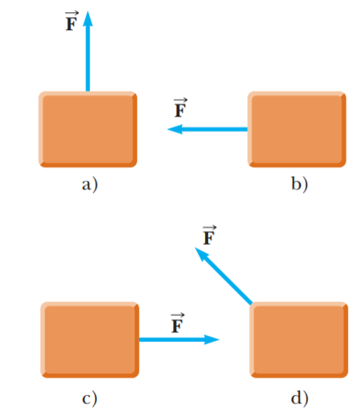

Trabajo invertido por una fuerza constante
El trabajo W invertido sobre un sistema por un agente que ejerce una fuerza constante sobre el sistema es el producto de la magnitud F de la fuerza, la magnitud ∆r del desplazamiento del punto de aplicación de la fuerza y cos$∅$, donde $∅$ es el ángulo entre los vectores fuerza y desplazamiento: W$≡$ F ∆r cos$∅ .$

Slide 3
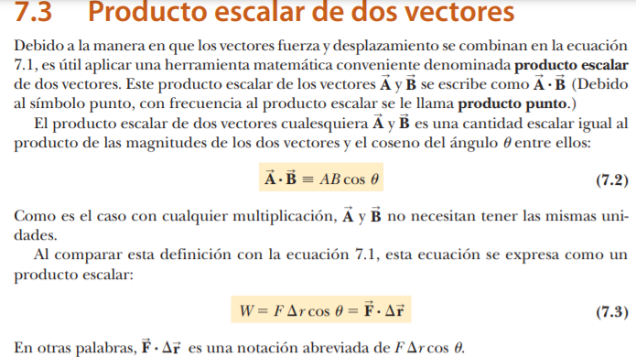

Slide 4




Slide 5



Slide 6
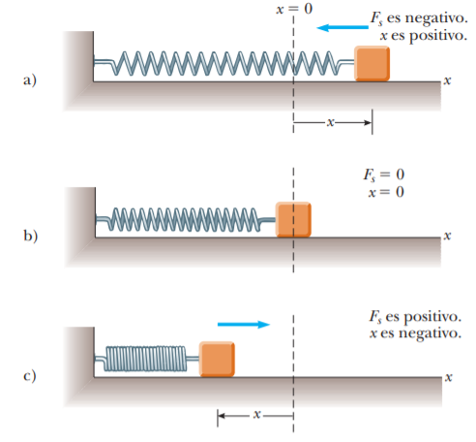


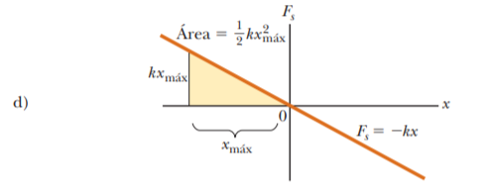

Slide 7


Slide 8

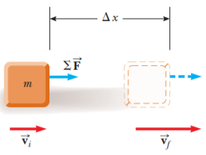






Slide 9

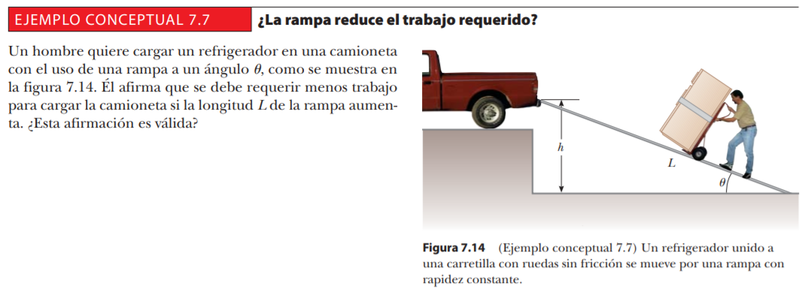

Slide 10
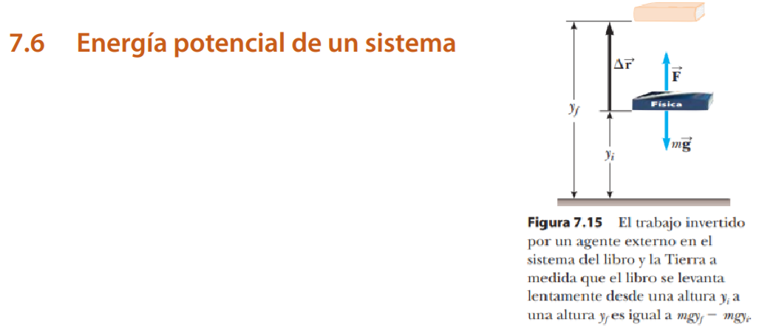



Slide 11



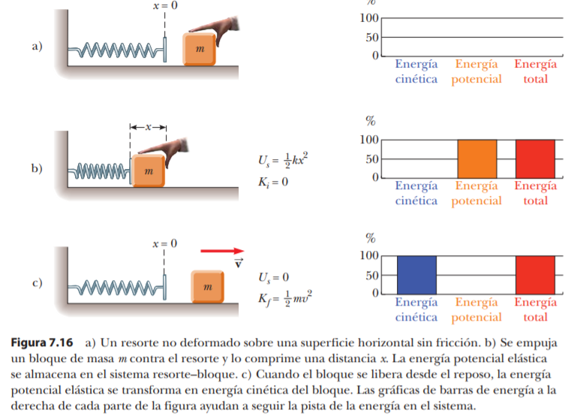

Slide 12
Ejercicios

Slide 13

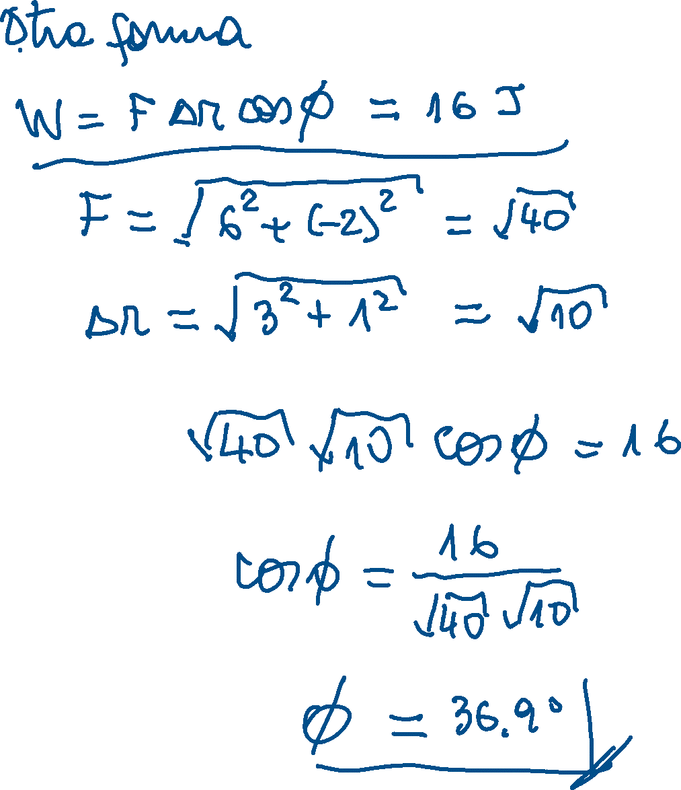
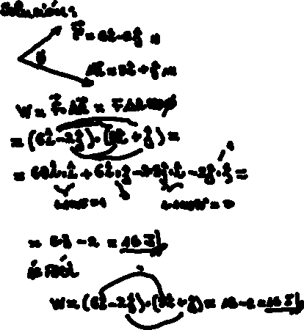

Slide 14
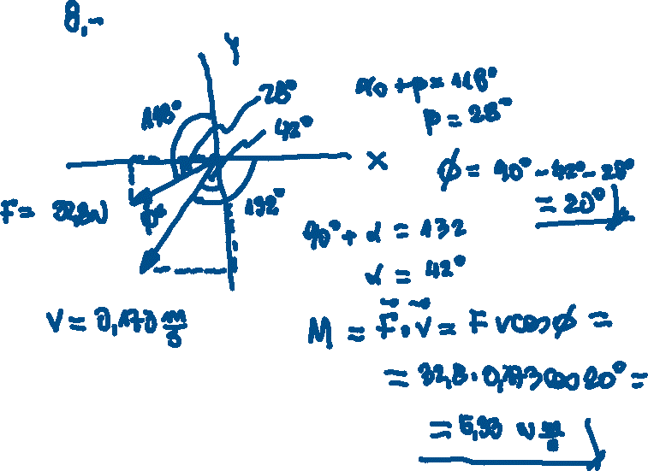

Slide 15
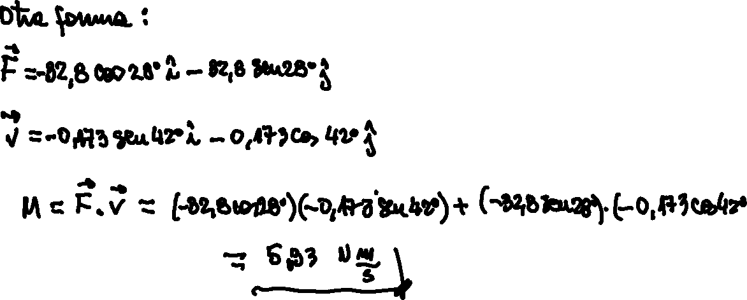

Slide 16
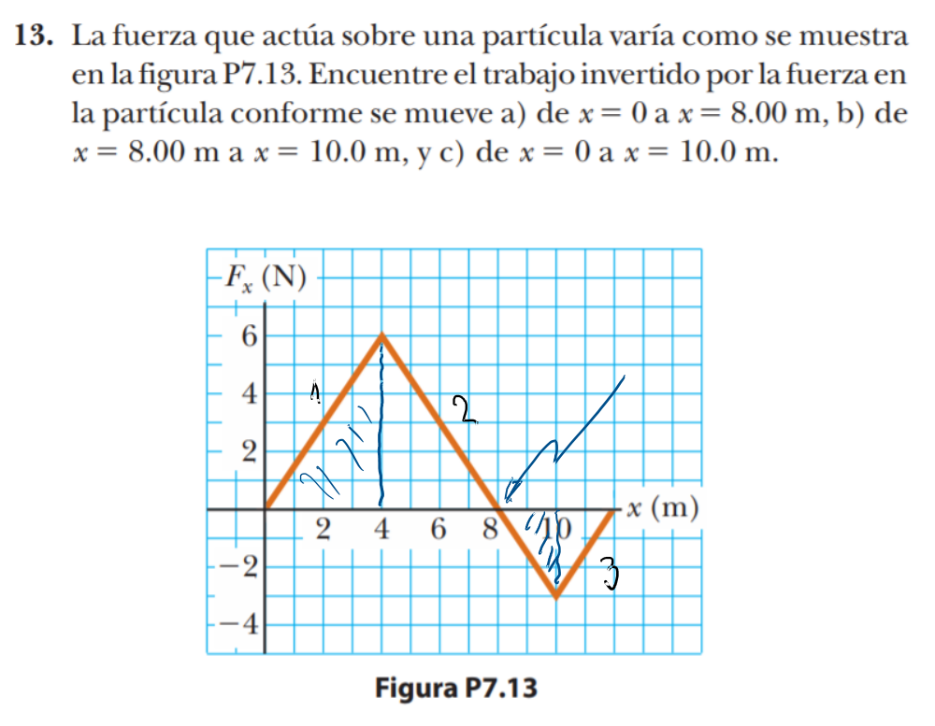
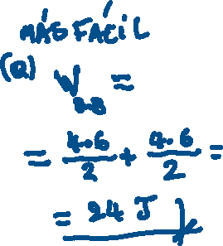
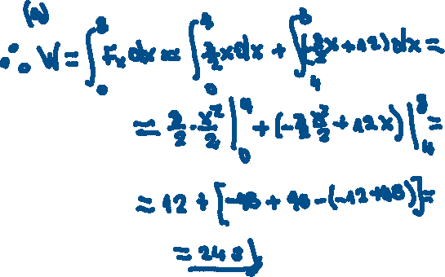

Slide 17
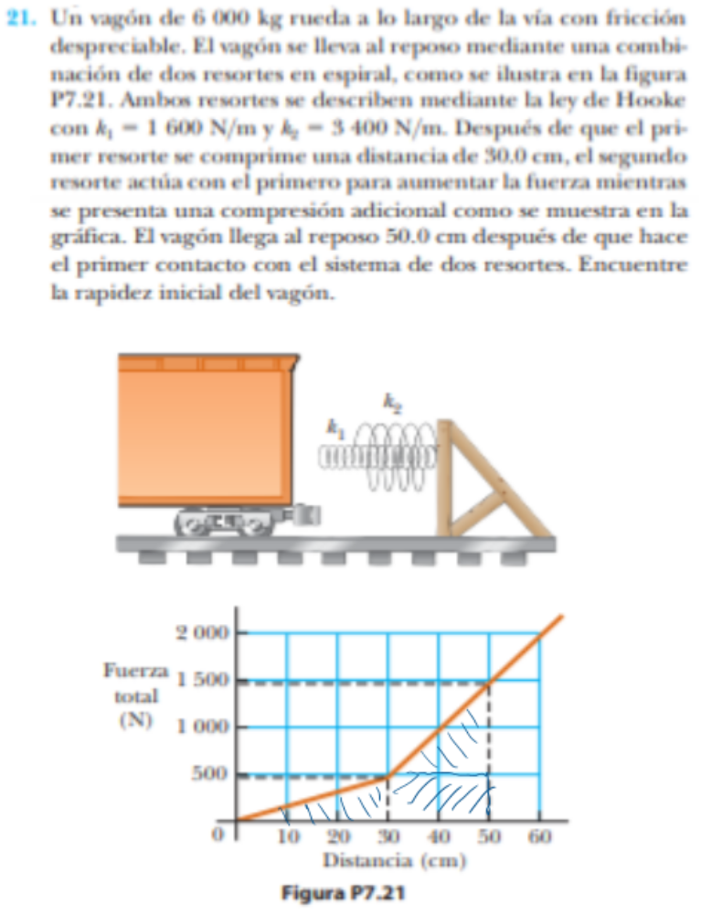

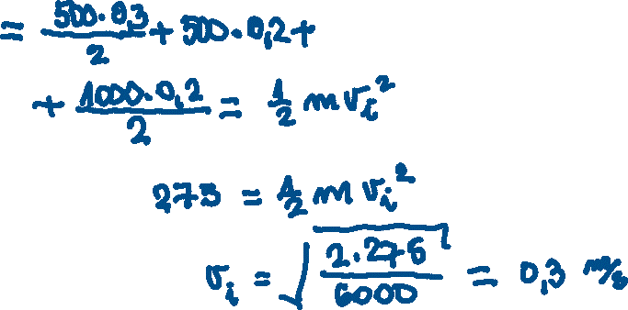

Slide 18
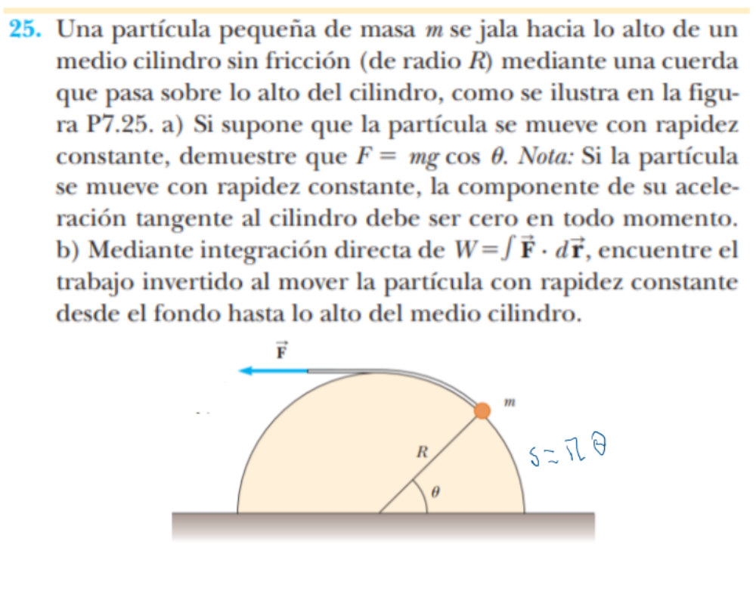
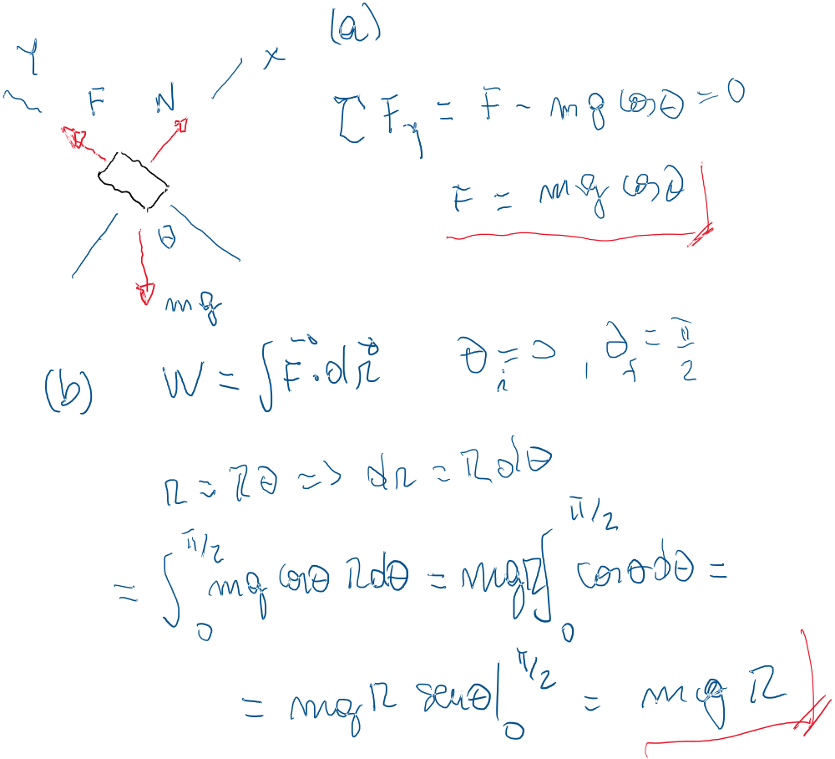

Slide 19
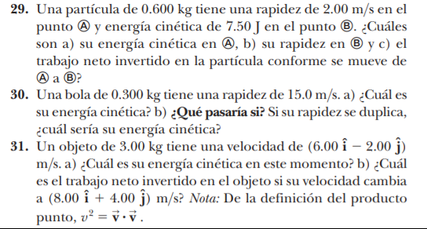

Slide 20
